Slide 1


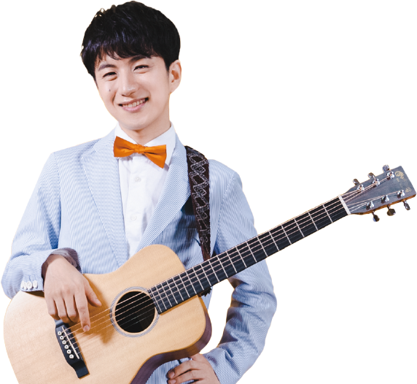

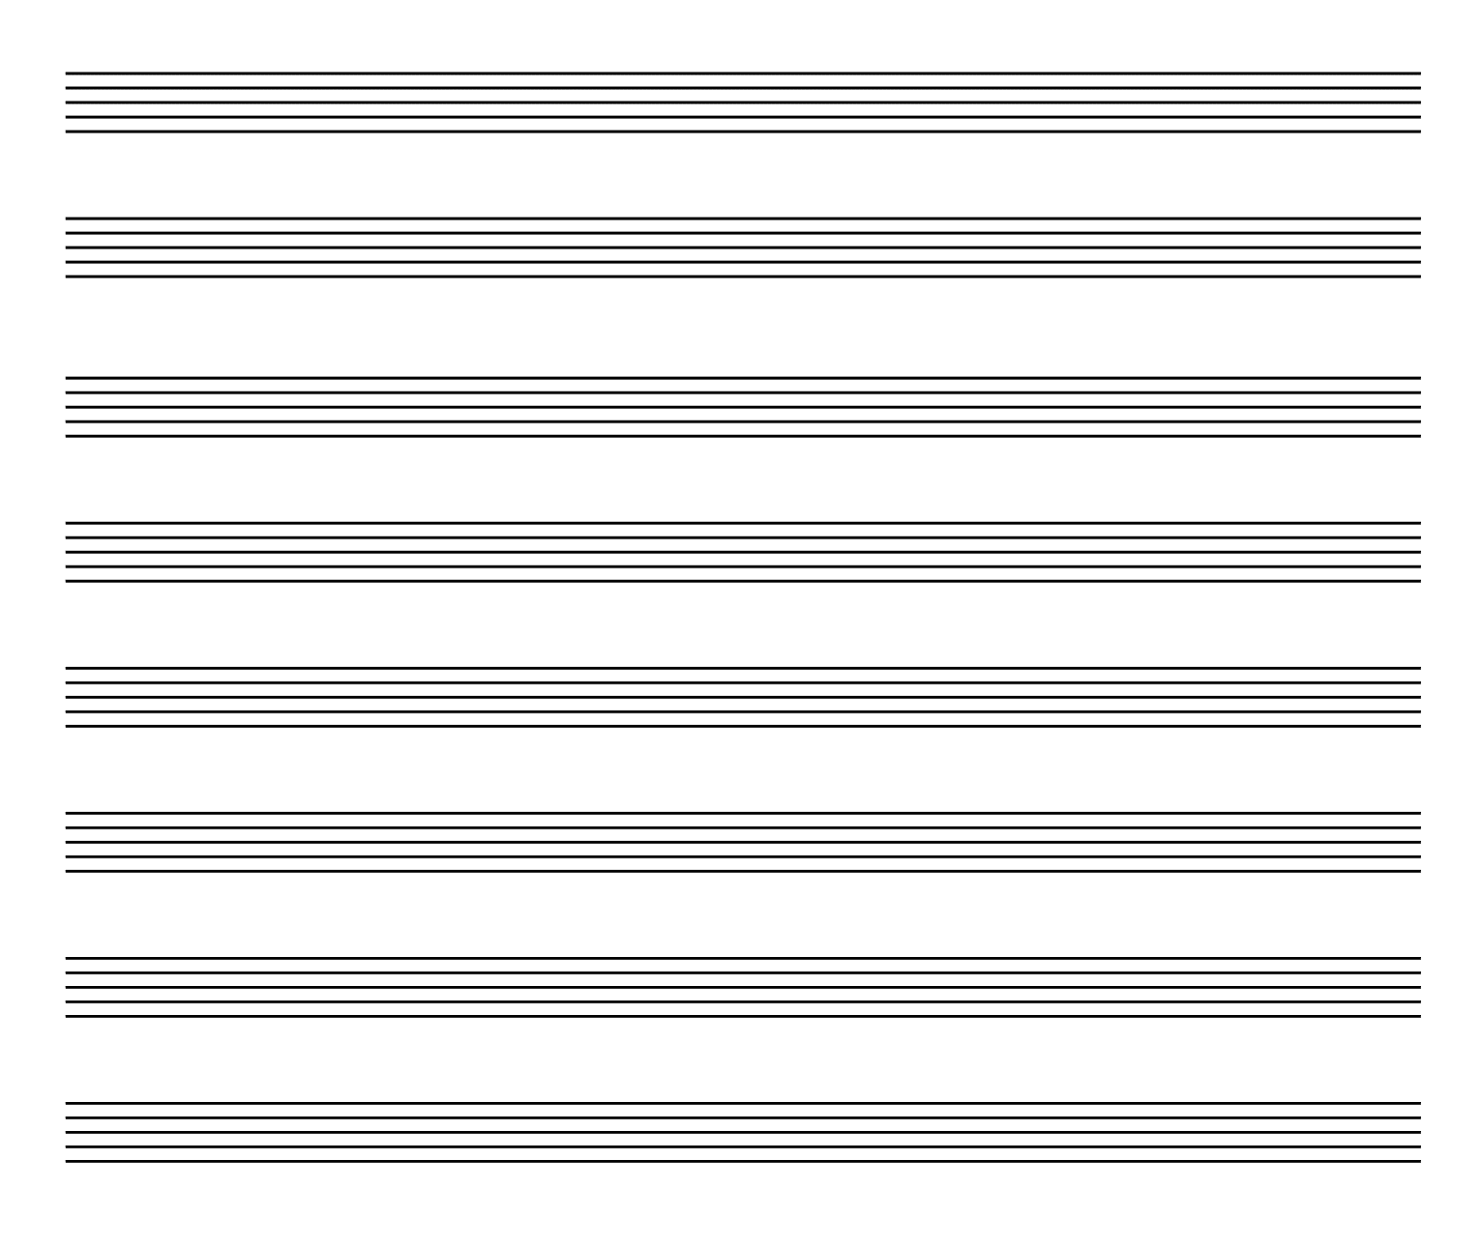
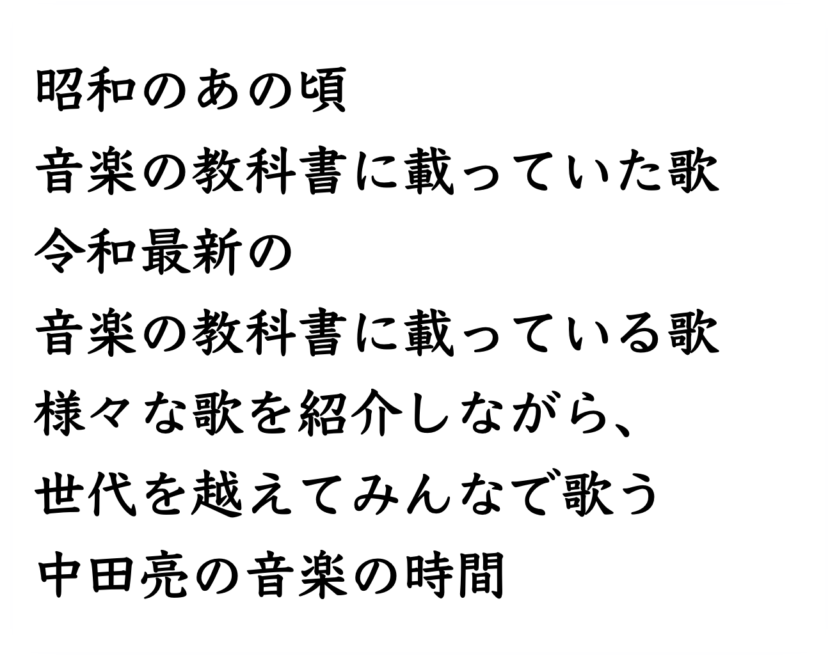


懐メロプリンス
🎼
🎼
🎼
🎼
🎼
🎼
🎼
🎼
開催日時
2026年3月28日(土)
午後1時15分～午後1時45分

